Slide 1


UỶ BAN NHÂN DÂN QUẬN LONG BIÊN
TRƯỜNG MẦM NON TUỔI HOA
LĨNH VỰC PHÁT TRIỂN NGÔN NGỮ
Đề tài: Thơ: CÔ DẠY
Lứa tuổi: 24-36 tháng
Giáo viên: Nguyễn Thị Thu Hà

Slide 2
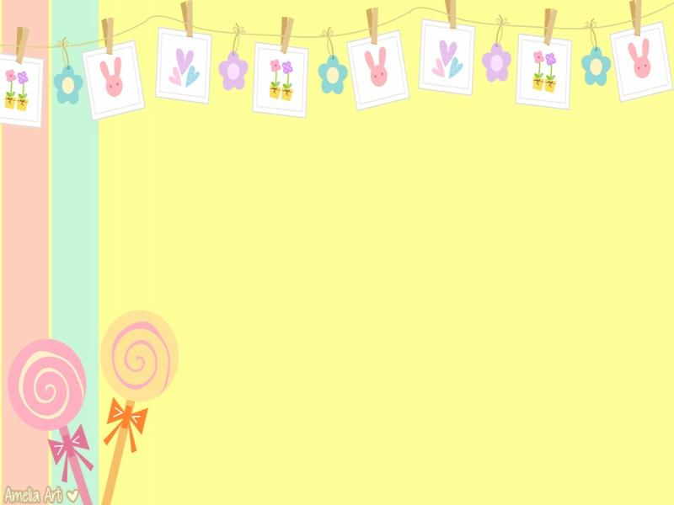

Ổn định tổ chức: Cô và trẻ cùng hát và vận động bài hát “ Vui đến trường”

Slide 3
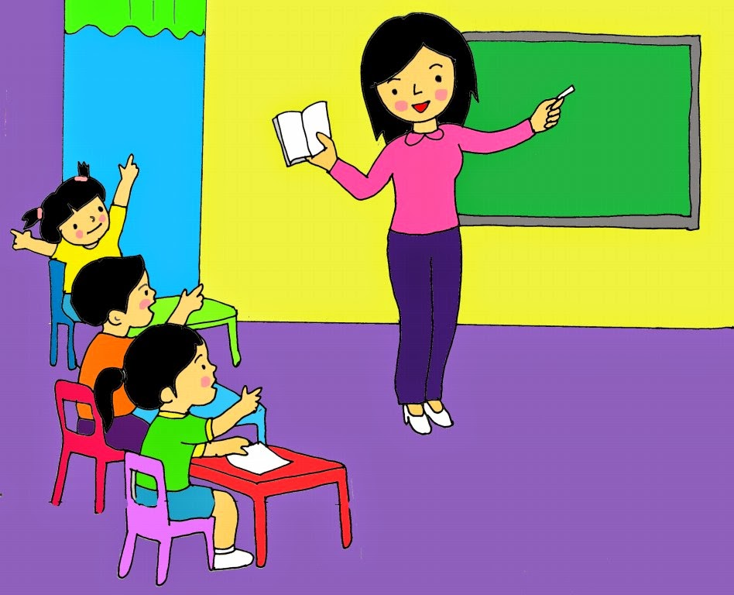

Cô dạy
Mẹ, mẹ ơi! Cô dạy:
Phải giữ sạch đôi tay,
Bàn tay mà giây bẩn,
Sách, áo cũng bẩn ngay.
Mẹ, mẹ ơi! Cô dạy:
Cãi nhau là không vui
Cái miệng nó xinh thế
Chỉ nói điều hay thôi.

Slide 4
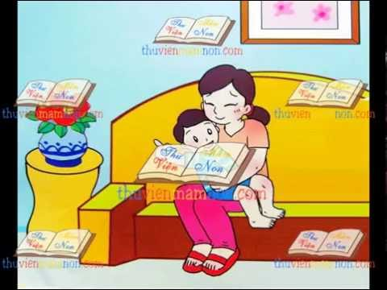


Mẹ, mẹ ơi! Cô dạy:
Phải giữ sạch đôi tay,

Slide 5
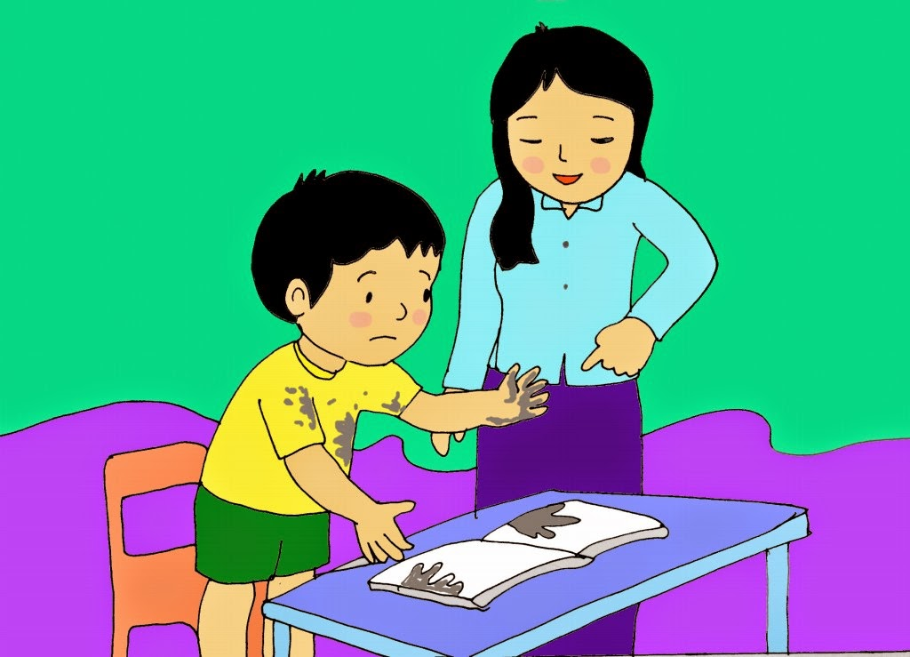
Bàn tay mà giây bẩn,
Sách, áo cũng bẩn ngay

Slide 6
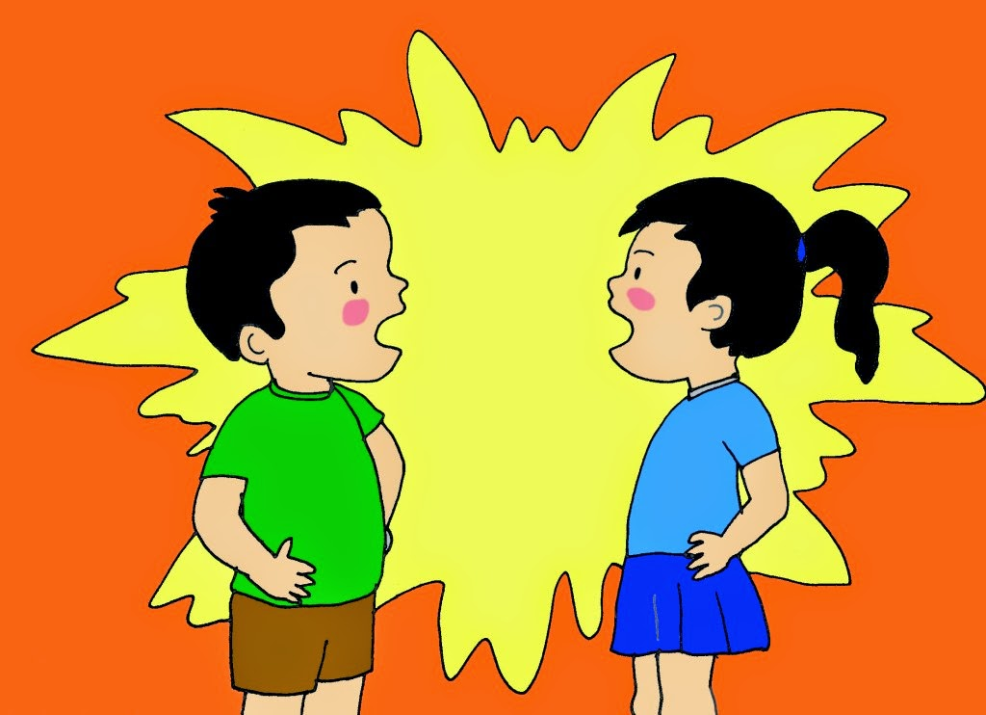
Mẹ, mẹ ơi! Cô dạy:
Cãi nhau là không vui

Slide 7
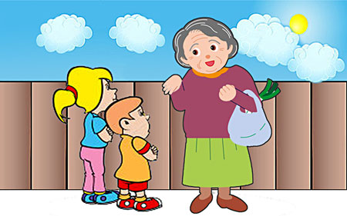

Cái miệng nó xinh thế
Chỉ nói điều hay thôi.

Slide 8

Trong bài thơ “Cô Dạy” các con phải giữ gìn
Đôi tay luôn sạch sẽ không sách áo cũng sẽ bị bẩn .các con không được cãi nhau chỉ nói những điều hay và điều ngoan thôi

